Slide 1



Supports de formation sur la surveillance active et la gestion des évènements indésirables des médicaments antituberculeux (aDSM)
2023

Slide 2
2.3. Notification national et international des événements indésirables : mécanismes, circuit de transmission et ressources

Slide 3
Objectifs d'apprentissage
À l'issue de cette présentation, le participant devrait être en mesure de :
  Décrire les mécanismes de notification des événements indésirables dans le pays
  Décrire le mécanisme de notification des événements indésirables dans les bases de pharmacovigilance (Vigiflow)
  Identifier les ressources nécessaires pour assurer le bon fonctionnement de l'ensemble du système

Slide 4
Niveau/Paquet de base d'aDSM
Principes de base
  Tous les événements indésirables graves (EIG) détectés doivent faire l'objet d'un suivi.
  Cependant, tous les événements indésirables (EI) détectés doivent être pris en charge cliniquement, quelle que soit leur sévérité
Les centres de traitement disposant de ressources supplémentaires peuvent également surveiller d'autres EI présentant une importance clinique ou un intérêt particulier pour le programme.

Slide 5
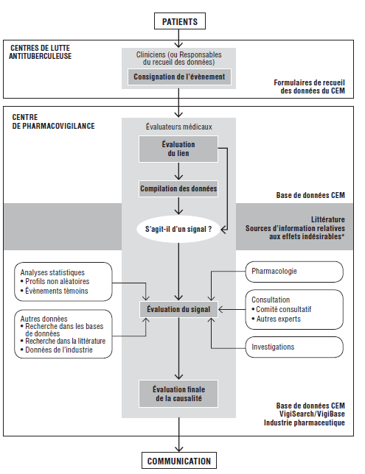
Flux de données pour aDSM
collection,
enregistrement,
évaluation,
stockage,
transmission,
communication,
connaissance
Adapté de WHO 2012 (https://apps.who.int/iris/bitstream/handle/10665/336227/9789242503494-fre.pdf?sequence=1&isAllowed=y

Slide 6
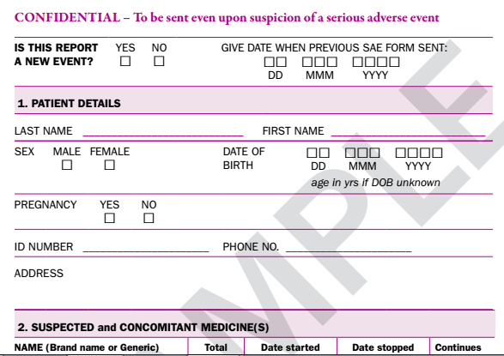
SAISIES DES DONNÉES
ANTÉCEDENTS MÉDICAUX DU PATIENT
EIG
EXAMENS CLINIQUES

Slide 7
Collecte de données
Créer des outils de collecte de données et une base de données
Les formulaires présentés dans les diapositives suivantes sont des Ex: les PNT peuvent développer et adapter leurs propres formulaires (électroniques/papier)
Lors de la révision des outils/systèmes de collecte de données, les programmes doivent :
  Veiller, dans la mesure du possible, à ce que les nouveaux éléments de données nécessaires à l'aDSM soient intégrés dans le système existant plutôt que de créer de nouvelles bases de données, en évitant les systèmes parallèles et en simplifiant autant que possible.
  S'efforcer d'assurer l'interopérabilité avec d'autres registres (Ex: la base de données des patients TB, le système d'information des laboratoires) pour tout nouveau système créé.
  Appliquer les "bonnes pratiques" habituelles en matière de saisie et de transfert de données

Slide 8
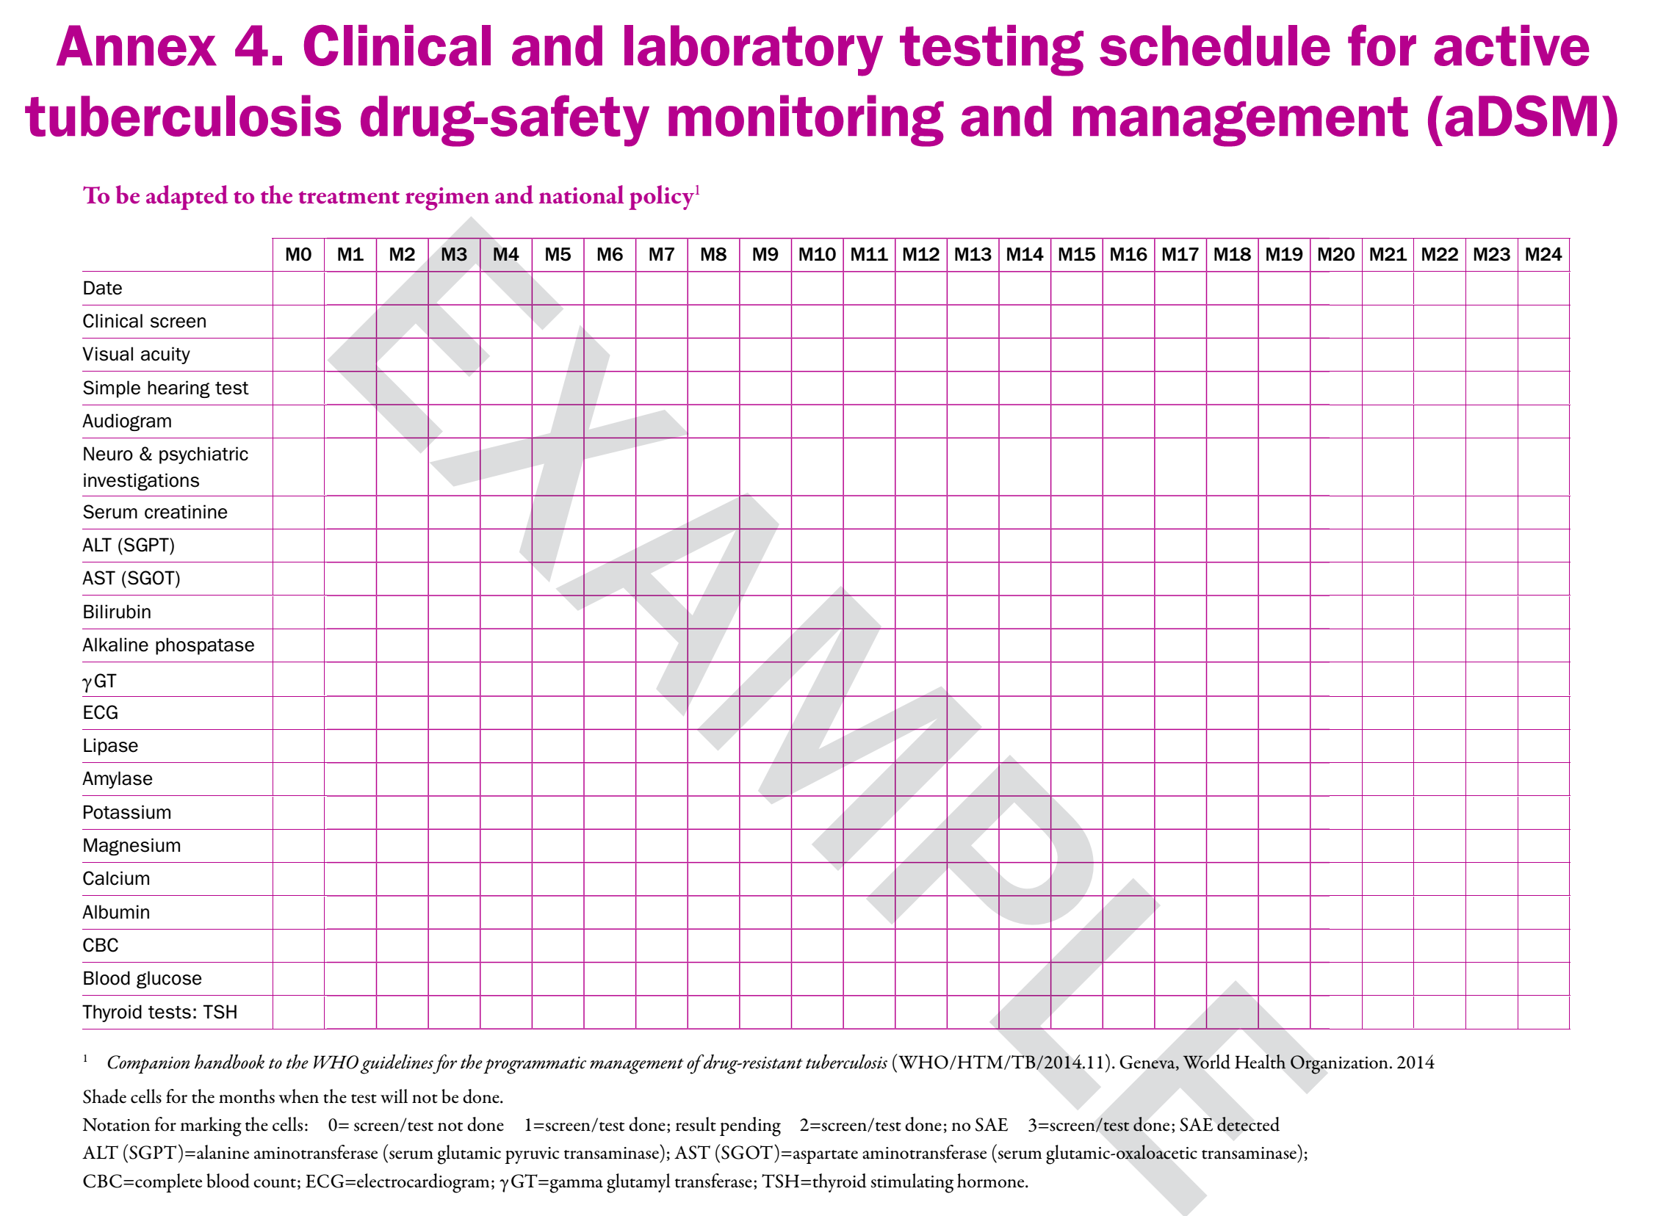
Mettez à jour cette diapositive en utilisant le chronogramme de suivi du guide TB-MR du PNT

Slide 9
UNION multi-centre project
MSF centres (Uzbekistan, Swaziland)

Slide 10
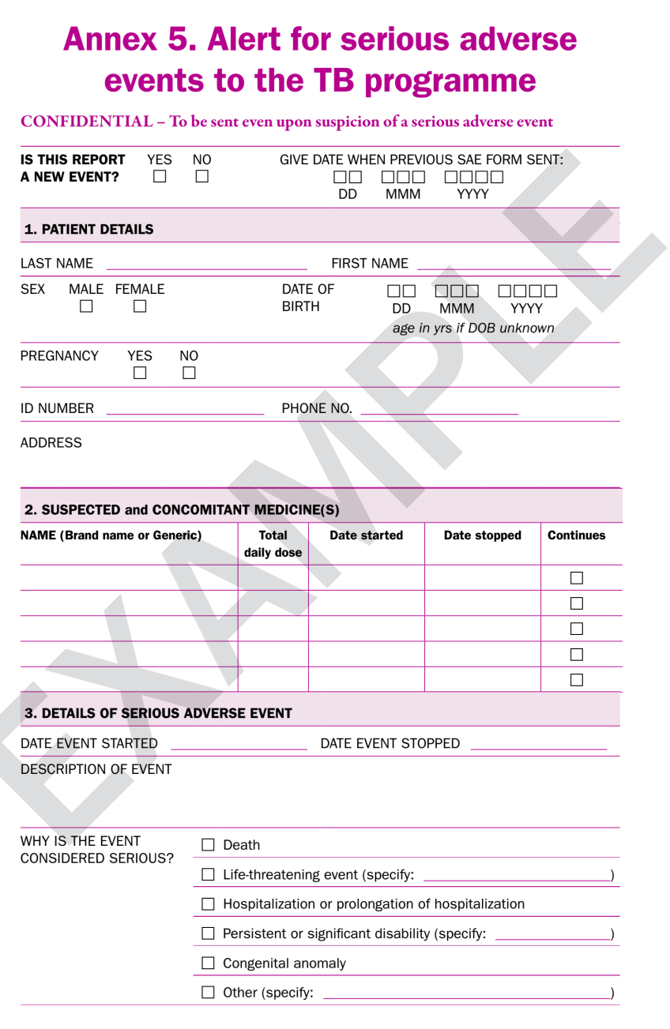
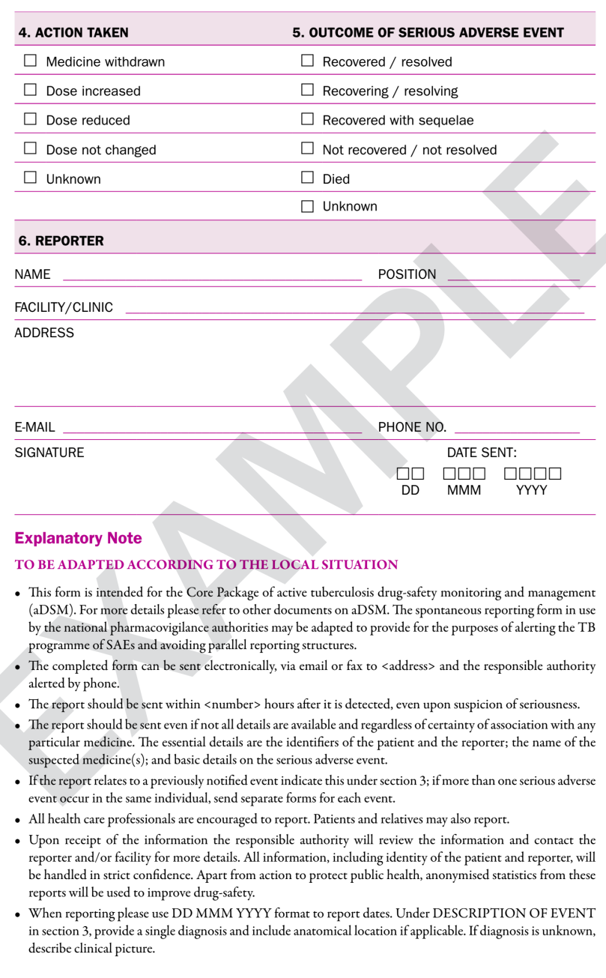
Formulaire d'alerte d’EIG
http://apps.who.int/iris/bitstream/10665/204465/1/WHO_HTM_TB_2015.28_eng.pdf

Slide 11
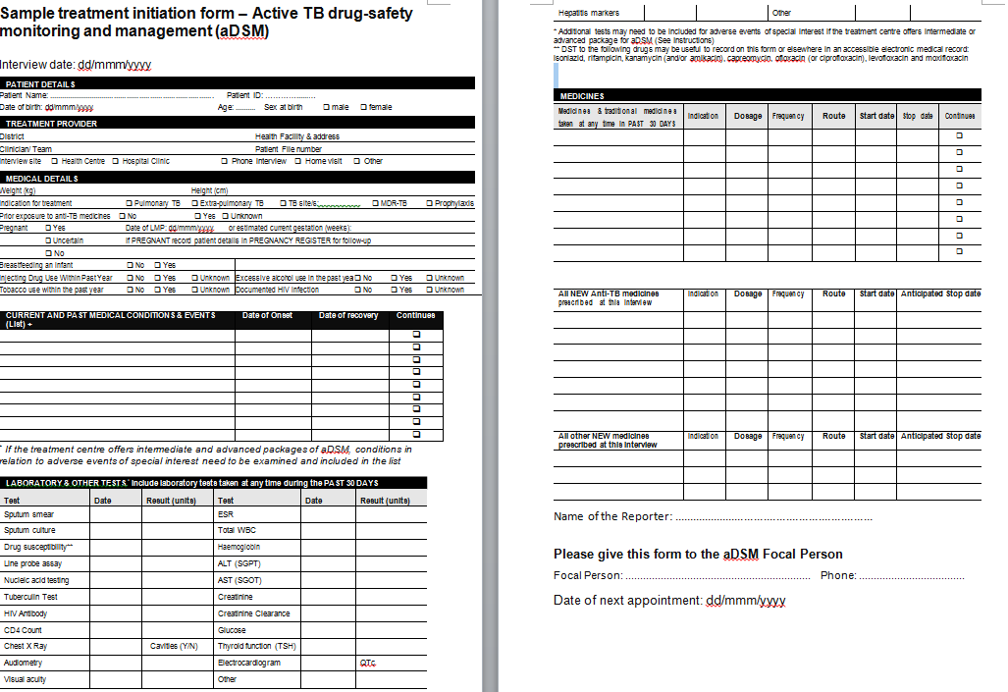
Formulaire de collecte de données - Initiation
Sample
A adapter avec le dossier de traitement TB-MR utilisé par le PNT

Slide 12
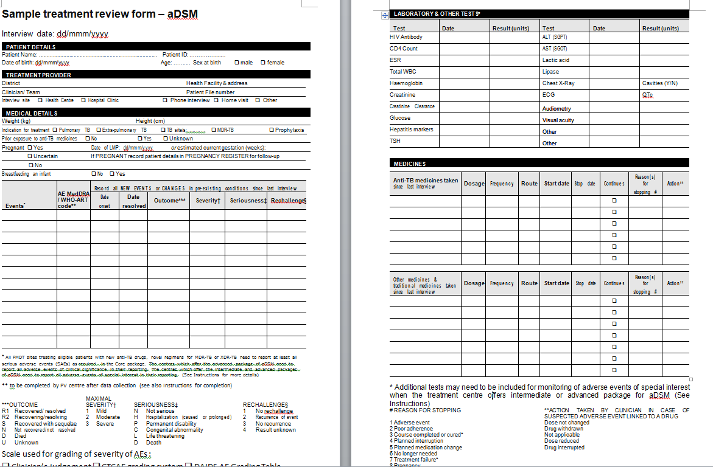
Formulaire de collecte de données - Suivi
Sample
A adapter avec le dossier de traitement TB-MR utilisé par le PNT

Slide 13
Formulaires de notification aDSM
Situations où l'on s'attend à ce que des données soient collectées et communiquées :
  Alerte d'un EIG suspecté/confirmé
  Notification initial détaillé suite à l'alerte EIG
  Notification détaillé de suivi suite au rapport initial
  Les PNT peuvent élaborer des formulaires distincts (papier/ électronique) pour la déclaration aux étapes susmentionnées. Une adaptation est possible, par exemple : le rapport de notification initial détaillé est doublé d'un formulaire d'alerte, et les détails complets sur ce formulaire sont complétés ultérieurement, après l'alerte.

Slide 14
Attribution de la séverité (1)
  Le plus simple est une échelle allant de léger (grade 1) -> modéré (grade 2) -> sévère (grade ≥ 3), tel que déterminé par le clinicien et/ou le patient.
  Des échelles de sévérité sont disponibles (Ex: DAIDS, CTCAE, ANRS...).
    Ils sont utiles pour classer les résultats des tests de laboratoire et d'autres tests spéciaux.
  Rappelez-vous que ces échelles ont été développées pour des conditions autres que le traitement de la TB (SIDA, cancer...).
  Ils combinent souvent des éléments de gravité et de sévérité

Slide 15
Attribution de la séverité (2)
Grade 1 Léger ; asymptomatiques ou symptômes légers ; observations cliniques ou diagnostiques seulement ; intervention non indiquée.
Grade 2 Modéré ; intervention minimale, locale ou non invasive indiquée ; limitant les AVQ* instrumentales adaptées à l'âge.
Grade 3 Sévère ou médicalement important mais ne mettant pas immédiatement la vie en danger ; hospitalisation ou prolongation de l'hospitalisation indiquée ; handicapant ; limitant les soins auto-administrés des AVQ**.
Grade 4 Conséquences mettant la vie en danger ; intervention urgente indiquée.
Grade 5 Décès lié à un EI.
* Les activités de la vie quotidienne (AVQ) ; les AVQ instrumentales se réfèrent à la préparation des repas, à l'achat de provisions ou de vêtements, à l'utilisation du téléphone, à la gestion de l'argent, etc.
**Les AVQ liées à l'autonomie comprennent le bain, l'habillage et le déshabillage, l'alimentation, l'utilisation des toilettes, la prise de médicaments et le fait de ne pas être alité.
  Source: CTCAE v4.0 (evs.nci.nih.gov/ftp1/CTCAE/CTCAE_4.03_2010-06-14_QuickReference_5x7.pdf)

Slide 16

Cycle de production des données
2. IDENTIFIER LA COHORTE & CONSTRUIRE LE SYSTÈME
1. FORMER
6. ENVOYER DES COMMENTAIRES
/ FEEDBACK
3. SAISIE DES DONNÉES
4. SUPERVISER
5. ANALYSER

Slide 17






Coordination entre le PNT et le
Système national de pharmacovigilance (SNPV)
Programme national de lutte contre la tuberculose (PNT)
Système national de pharmacovigilance (SNPV)
Surveillance active et gestion des EI des antituberculeux (SaGEIM)
Nouvelles analyses en vue de la détection des signaux/évaluation de la causalité et communication
Unité de traitement TB-MR
Suivi des patients par :
recherche active des symptômes
examens systématiques de suivi des EI
notification toutes les EIG dans une
  base de données nationale
  base de données mondiale
détection des signaux/évaluation de la causalité par le PNT(si capacités limitées par le SNPV)
Délivrance du traitement
Gestion des réactions indésirables
Circuit de notification local
Appui à la détection de signaux
Mises à jour du profil de sécurité des médicaments au niveau national et mondial
Mise à jour de la politique de traitement et de la pratique de soins aux patients
Nouvelles données probantes

Slide 18
Ressources pour les notifications
  Le fonctionnement des rapports dépendra de la mobilisation des ressources (financement, équipement, consommables, ressources humaines).
  Les agences techniques (KNCV, MSF, MSH, OMS, TDR...) et de financement (FM, USAID...) peuvent soutenir des activités visant à mettre en place des formations, le développement d'outils normatifs, de systèmes d'information, etc.
  À long terme, l'aDSM doit faire partie du suivi de routine et de la structure de soins aux patients d'un programme de traitement de la tuberculose, et les ressources nécessaires doivent être mises à disposition par le biais de fonds nationaux et externes.

Slide 19
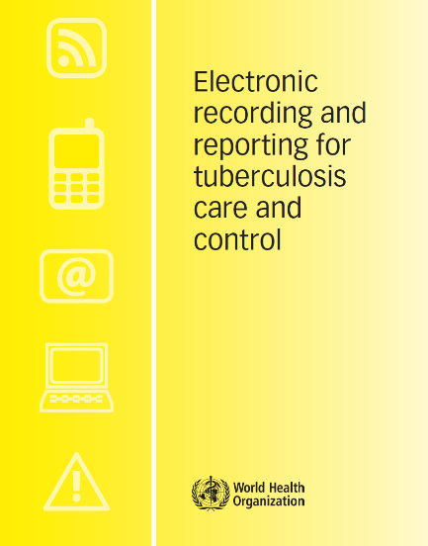

Références
WHO / HTM / TB / 2011.22
whqlibdoc.who.int/publications/2012/9789241564465_eng.pdf
OMS ; 2020
https://apps.who.int/iris/bitstream/handle/10665/331633/9789240002920fre.pdf?sequence=1&isAllowed=y

Slide 20
Conclusion
Le suivi et la gestion de l'EA reposent en grande partie sur un système de collecte et de gestion des données pertinentes qui fonctionne bien et dispose de ressources suffisantes.
En amont du processus de collecte de données, il existe une série d'activités habilitantes, notamment la mise en place d'un cadre réglementaire, l'élément ressources humaines (rôles, responsabilités, formation) et les définitions de cas pour l'établissement de rapports.
Le flux de données doit être ininterrompu depuis le site où l'événement s'est produit jusqu'au niveau international, en passant par l'ensemble des données nationales.
Le processus fait également l'objet de contrôles de qualité aux niveaux national et international. L'évaluation de la causalité et les indicateurs de processus doivent être réalisés dans le pays ; la détection des signaux est un processus qu'il est préférable d'effectuer au niveau international.

Slide 21
Remerciements
Le développement du matériel de formation aDSM a été financé par TDR dans le cadre du Partenariat ADP ( Access and Delivery Partnership= accès et la prestation de services) avec un financement du gouvernement japonais.
Ce matériel de formation a été élaboré en 2016 par le groupe de travail de l'OMS sur l'aDSM avec les partenaires techniques KNCV Tuberculosis Foundation, Management Sciences for Health (SIAPS), MSF, WHO GTB, et TDR.
Le matériel a été mis à jour en 2022-23 par Mahamadou Bassirou Souleymane (consultant TDR) avec Marie-Eve Raguenaud (TDR), Branwen J Hennig (TDR), et Corinne Merle (TDR), et revu par Linh Nhat Nguyen (OMS/GTB), Medea Gegia (OMS/GTB), et Fuad Mirzayev (OMS/GTB).
Nous remercions tous les membres du groupe de travail WARN/CARN-TB sur l'aDSM qui ont contribué à l'élaboration des directives génériques sur l'aDSM, ainsi que le secrétariat, en particulier Dr Christ Houessinon: Disadidi Ambrioso, Esse Marius, Adomou Jamal Rouamba Ruffine, Haro Sougrimani, Koumbem Boureima, Nsanzerugeze Josélyne, Tollo Tollo Daniel Alphonse Désiré, Mpaba Minkat Théophile Mistral, Julie Abessolo, Ursule IDOKO, Tijan Baldeh , Wandifa Samateh, Tida S Kinteh, Alieu Wurie, Mardemn Yeasuen, Benjamin K. Quenneh, Cheick Oumar Bah, Kane El Hadj Malick, Aw Idriss, Mamoudou Hama Rachida, Gagara I. M. Assiatou, Katambé Balkissa, Seiyabatou Elh Saidou, Liombo Anastasie, Lunganyu Junior, Kitambala Sentime, Lula Yves , Habimana-Mucyo Yves, Migambi Patrick, dos Santos Brigite, Castro Vânia, Wadson Cruz, Gueye Aminata, Mukeh Fahnbulleh, Bailor Samuel, Manjo Lamin, Saleh Mahareb Abdoulaye, Haroun Saleh Naima, Mouhoudine Yerima, Kpelafia Silifa

